Slide 1


CDMA : Accès multiple à répartition du code
Présentée par :
TAYEK Fatima Zahra
MOUHIYEDINE Chaymae
Encadré par :
BELKEBIR Hicham

Slide 2
PLAN :
Introduction
Définitions
Modèle Mathématique
Processus de décodage/encodage à spectre étalé CDMA
Outil utilisé : GNU Radio
Implémentation du CDMA dans GNU Radio
Schéma réalisé dans GNU Radio
Conclusion

Slide 3
Introduction

Slide 4
Définitions

Slide 5
Définitions
SDR (Software Defined Radio)
CDMA (Code Division Multiple Access)
Un système de radiocommunication qui utilise un logiciel pour traiter divers signaux (modulation, démodulation, décodage, etc.) à la place des composants matériels de la couche physique qui sont généralement conçus pour ces tâches spécifiques.
Une norme de réseau cellulaire numérique qui utilise la technologie à spectre étalé. Cette technologie ne restreint pas les signaux ou les fréquences numériques de la bande passante, mais la répartit sur un spectre entièrement disponible ou sur plusieurs canaux via la division. Ainsi, il y a une capacité de communication vocale et de données améliorée et une ligne plus sécurisée et privée.

Slide 6
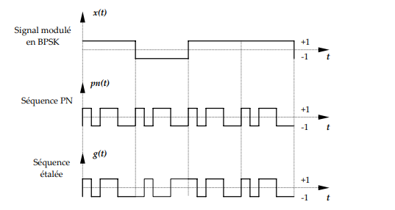
Définitions : Codes CDMA
PN Sequence (Séquence PN)
Dans le CDMA à séquence directe, les données associées à un utilisateur sont modulées en phase, en fréquence ou en amplitude.
Le signal résultant est par la suite codé par une séquence de code, par exemple une séquence pseudo aléatoire, puis superposé aux autres signaux traités de la même manière.
Le codage des données sʹeffectue donc de manière ʺdirecteʺ, sans faire intervenir dʹautres paramètres comme la fréquence ou la longueur dʹonde. Il est, bien sûr, tout à fait possible de coder les données avant dʹappliquer la modulation, dʹamplitude, de phase ou de fréquence souhaitée.
Notes:
Comme le montre la Figure, un signal binaire modulé en phase BPSK (Binary Phase Shift Keying) x(t) est codé par une séquence pseudo‐aléatoire ou Pseudo Noise (PN) pn(t). Le résultat de ce codage est représenté par le signal g(t). Ce dernier est superposé aux autres signaux provenant des autres émetteurs et ayant subi un traitement similaire et est transporté par le canal de transmission.

Slide 7
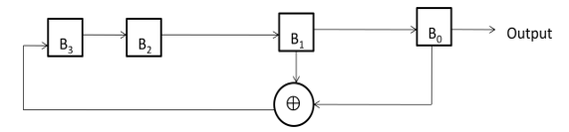

Définitions : Codes CDMA
M- Sequence Code (Séquence M)
Les séquences de longueur maximale sont générées à l'aide de structures de registres à décalage à rétroaction linéaire (LFSR) qui mettent en œuvre la récursion linéaire.
Si LFSR contient n bits, il peut y avoir 1 à (n-1) portes. La présence ou l'absence d'une porte est représentée par la présence ou l'absence d'un terme polynomial. L'équation générale du LFSR par des termes XOR est représentée comme suit :
Pour Ai=0, le circuit XOR correspondant sera supprimé. La figure montre le registre à décalage à 4 bits pour l'équation B3= B0 ⊕B1.
Elles ne peuvent pas être dans le système CDMA, en raison de leur faible corrélation croisée.
Notes:
Comme le montre la Figure, un signal binaire modulé en phase BPSK (Binary Phase Shift Keying) x(t) est codé par une séquence pseudo‐aléatoire ou Pseudo Noise (PN) pn(t). Le résultat de ce codage est représenté par le signal g(t). Ce dernier est superposé aux autres signaux provenant des autres émetteurs et ayant subi un traitement similaire et est transporté par le canal de transmission.

Slide 8
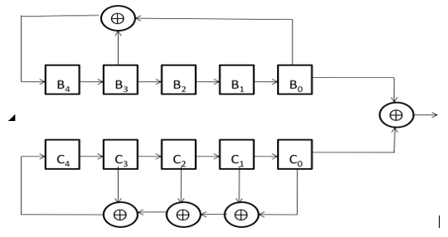
Définitions : Codes CDMA
Gold Sequence
Gold Sequence satisfait à la propriété de corrélation croisée. Gold Sequence est construite par XOR de deux m-séquences à la même horloge.
La figure montre deux paires de registres à décalage générant deux m-séquences qui sont soumises à une opération XOR au niveau du bit.
L’expression pour le LFSR en haut de la figure est
B4= B3 ⊕ B0
et l'expression pour le LFSR en bas est
C4=C3 ⊕ C2 ⊕ C1 ⊕ C0

Slide 9
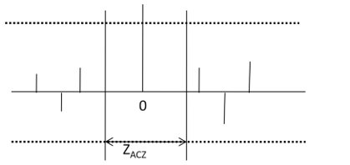
Définitions : Codes CDMA
ZCZ Codes
Les exigences se traduisent par la conception des séquences de zone de corrélation nulle (ZCZ), ces séquences possèdent de bonnes propriétés de corrélation, mais seulement dans une zone spécifique appelée zone de corrélation nulle (ZCZ).
Notes:
Typiquement dans les systèmes DS-CDMA, les séquences doivent être conçus en tant que séquences d’étalement pour différencier les utilisateurs, ces séquences doivent avoir à la fois de très faibles lobes secondaires d'auto-corrélation (de préférence zéros lobes secondaires) et de très faibles inter -corrélations (de préférence nuls intercorrélations)

Slide 10
Modèle Mathématique

Slide 11




Modèle Mathématique
Emetteur
Récepteur
Soit b(k) les données à transmettre. Les données à transmettre sont codées de manière différentielle comme suit
Les données codées de manière différentielle sont ensuite étalées à l'aide du code d'étalement $a_{1}$. Le code d'étalement utilisé dans ce système est un code ZCZ de longueur 64.
Soit y(t) le signal en bande de base reçu. Il sera une combinaison du signal transmis, du bruit et du réponse impulsionnelle du canal.
où $h_{k }$(t) = la réponse impulsionnelle
du canal.
n(t) = bruit
$s_{k }$(t) = le signal transmis

Slide 12
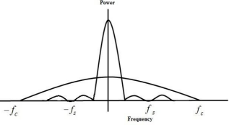
Modèle Mathématique
Emetteur
Récepteur
Les données étalées sont ensuite transmises au filtre RRC (Root Raised Cosine) pour la mise en forme des impulsions, puis le signal est transmis au modulateur.
Le signal modulé en bande de base est alors transmis.
Le signal transmis est représenté par sk(t) .
L'acquisition du code est faite pour identifier le début d'un symbole, et doit être faite par le récepteur.
Une fois que le début du symbole est identifié, le récepteur peut utiliser le code a1 utilisé par l'émetteur pour effectuer le désétalement.

Slide 13
Processus de décodage/encodage à spectre étalé CDMA

Slide 14
Processus de décodage/encodage à spectre étalé CDMA
Prenons un exemple où 1001 est la donnée qui doit être transmise, et 0010 est le code de l'étalement du signal.
Nous avons utilisé la multiplication du code d'étalement entier aux données pour chaque bit de données.
De la même manière, pour tous les bits de données, le signal étalé ou étendu comprend 4 bits, comme indiqué dans le tableau suivant :
Données à transmettre | Code d’étalement | Signal étalé
1 | 0010 | 1101
0 | 0010 | 0010
0 | 0010 | 0010
1 | 0010 | 1101

Slide 15
Le tableau 2 montre le signal reçu et le code d'étalement nécessaire pour le décoder du côté du récepteur.
NB : 1 ⊕ 1 = 0 1 ⊕ 0 = 1
Signal reçu | Code d’étalement | Désétalement | Sortie
11010010 |  | 1111 | 1
0010 | 0010 | 0000 | 0
0010 | 0010 | 0000 | 0
1101 | 0010 | 1111 | 1
Notes:
De cette manière, on peut voir que les données originales peuvent être récupérées précisément avec le code d'étalement.
Si un autre code est utilisé pour décoder le signal étalé CDMA, on obtiendra une série aléatoire après le désétalement, qui apparaîtra comme du bruit dans le système.
Le code d'étalement utilisé dans cet exemple a une longueur de seulement quatre bits, ce qui permet de visualiser plus clairement le processus.
En général, les codes CDMA ont une longueur de 64 ou 128 bits pour fournir les performances requises.

Slide 16
Outil utilisé : GNU Radio

Slide 17

GNU Radio
GNU Radio est un logiciel libre et gratuit offrant des blocs de traitement de signal dans le but de développer de radios logicielles.
Le système GNU Radio est composé de Python pour le front-end et de C++ pour le back-end. Les implémentations du traitement du signal sont réalisées en C++.
Les blocs de traitement du signal sont organisés et connectés par Python.

Slide 18
Implémentation du CDMA dans GNU Radio

Slide 19
Blocs utilisés
Numéro du block | Nom du block | Type de sortie | Type de l’entrée | Description
1. | Random Source | Integer | N/A (Sink) | Générer des données sources aléatoires
2. | Int to Float | Float | Integer | Convertir un nombre entier en un nombre flottant
3. | Float to Char | Character | Float | Convertir un nombre flottant en caractère
4. | Differential Encodr | Character | Character | Codage différentiel en utilisant la sortie précédente
5. | Char to Float | Float | Character | Convertir un caractère en un nombre flottant
6. | Float to Complex | Complex | Re : Float Im : Float | Convertir un nombre flottant en un nombre complexe en utilisant les deux entrées (Ici la partie imaginaire est connectée au null sink)

Slide 20
Blocs utilisés
7. | ZCZ_Spreading | Complex | Complex | Effectuer l'étalement de code zcz pour les données
8. | Root Raised Cosine Filter | Complex | Complex | Réduire l’ISI
9. | ZCZ_Despreading | Complex | Complex | Acquisition du code avec le désétalement
10. | WX GUI Scope | Float | N/A (Sink) | Afficher les données reçues
Notes:
Concernant les blocks créés en utilisant gr_modtool, on trouve :
ZCZ_Spreading : qui prend deux entrées arg et user qui définissent la taille
du code ZCZ et quel code user est utilisé.
ZCZ_despreading : qui prend deux entrées arg et utilisateur qui définissent
la taille du code ZCZ et le code utilisateur utilisé.
Il effectue également l'acquisition du code.

Slide 21
Schéma réalisé dans GNU Radio

Slide 22
Schéma réalisé dans GNU Radio
Le signal d'entrée utilisé est un signal aléatoire.
Ce travail utilise le code ZCZ d'une longueur de code de 64. Les codes doivent être mentionnés dans la partie codage C++ des blocs.
Le code utilisé ici est [1, 1, -1, -1, -1, -1, -1, -1, -1, 1, -1, 1, 1, 1, -1 , -1, 1, 0, 0, 0, 0, 0, 0, 0, 0, 0, 0, 0, 0,0, 0, 0, 0, 0, 1, 1,-1, - 1, 1, 1, 1, 1, -1, 1,-1, 1, -1, 1, 1, -1, 0, 0, 0, 0, 0, 0, 0, 0, 0, 0, 0, 0, 0, 0, 0, 0, 0, 0, 0, 0] .
Les codes peuvent être n'importe quel code ternaire satisfaisant les conditions d'auto-corrélation et de corrélation croisée.

Slide 23
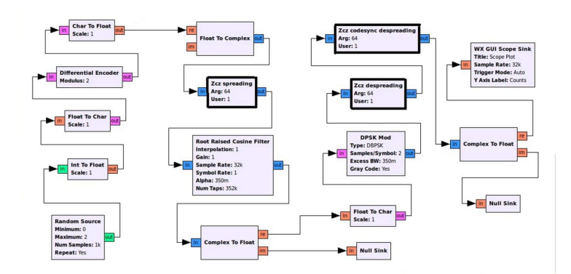
Schéma réalisé dans GNU Radio

Slide 24
Conclusion

Slide 25
Références
https://depot-e.uqtr.ca/id/eprint/1886/1/030096577.pdf
https://medium.com/@ayushbharadwaj74/software-defined-radio-350e9f791fee
https://fr.theastrologypage.com/code-division-multiple-access
https://cyberleninka.org/article/n/438935/viewer

Slide 26
MERCI POUR VOTRE ATTENTION

